Slide 1
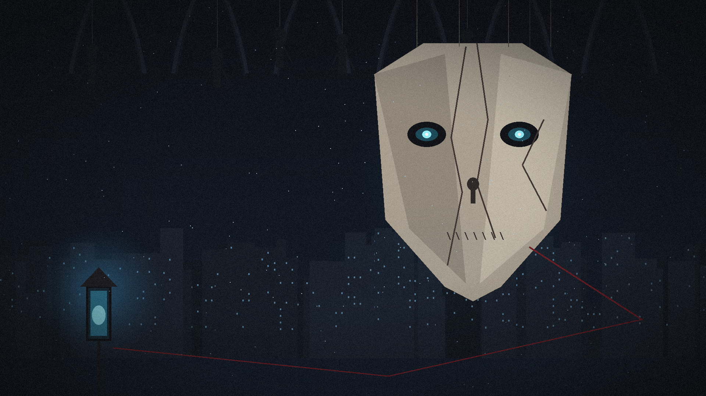

PUPPET
ШЁПОТ ПОДЗЕМНОГО ГОРОДА
Top-down хоррор-экшен · Souls-like · ритм пульса · свет как ресурс
Вертикальный срез 0.9 · Unity 6000.5.8f1 · URP 2D · Windows
«Ты не помнишь лица. Но руки помнят.»
Notes:
Приветствие. Это играбельный вертикальный срез по ТЗ: шесть зон, три оружия, четыре врага и босс, Душа, пульс, свет, медитация, тела и финал.

Slide 2
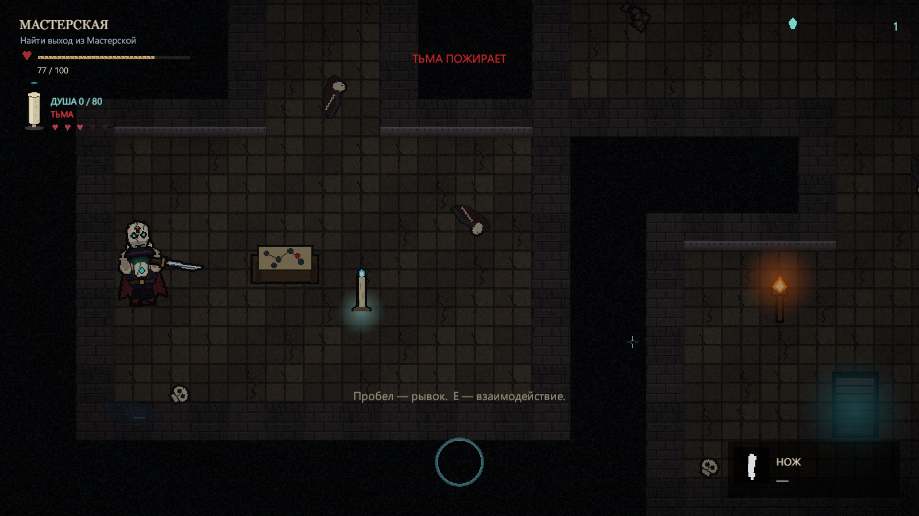
МИР
Город, который притворяется живым
Пыль превратила людей в Монстров. Души перенесли в кукол — и потеряли память.
— Шесть кругов вниз: Мастерская → Ядро
— Синий фонарь — единственное безопасное место
— Смерть — не конец, а потеря Души и памяти
«Куклы не болеют. Куклы не стареют. Но они теряют память.»
Notes:
Мир и тон. Пыль — не вирус, а голод. Куклы — технология спасения, которая превратилась в ловушку. Игрок — Ек, один из создателей.

Slide 3
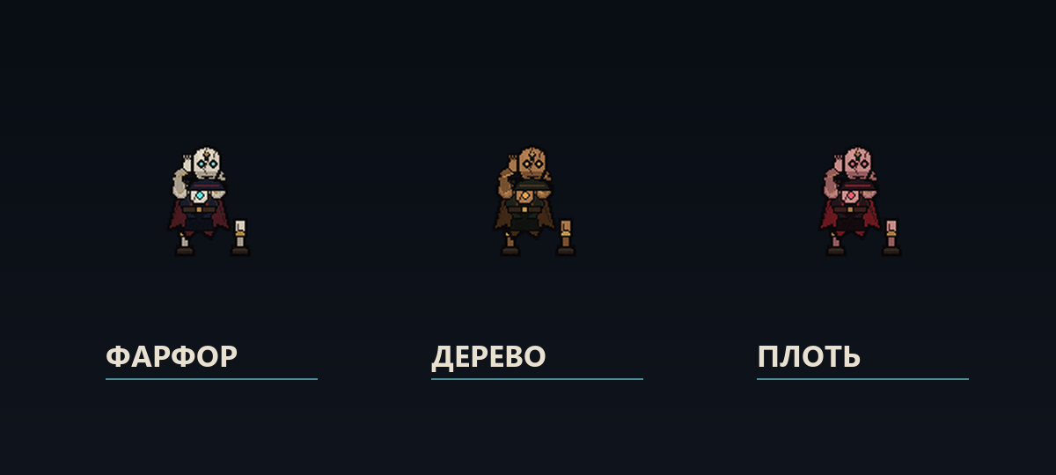
ЕК
Тело — это класс
Смена тела меняет HP, Душу, скорость, рывок и стиль игры.
— Фарфор — 100 HP / 80 Души / 3 лечения
— Дерево — 80 / 60 / 4 лечения, рывок 0.62 c
— Плоть — 140 / 110 / 2 лечения, вампиризм 6%
Открытие: 0 / 2 / 5 осколков памяти
Notes:
Три тела, три стиля. Каждое тело теряет память — это и есть цена спасения.

Slide 4
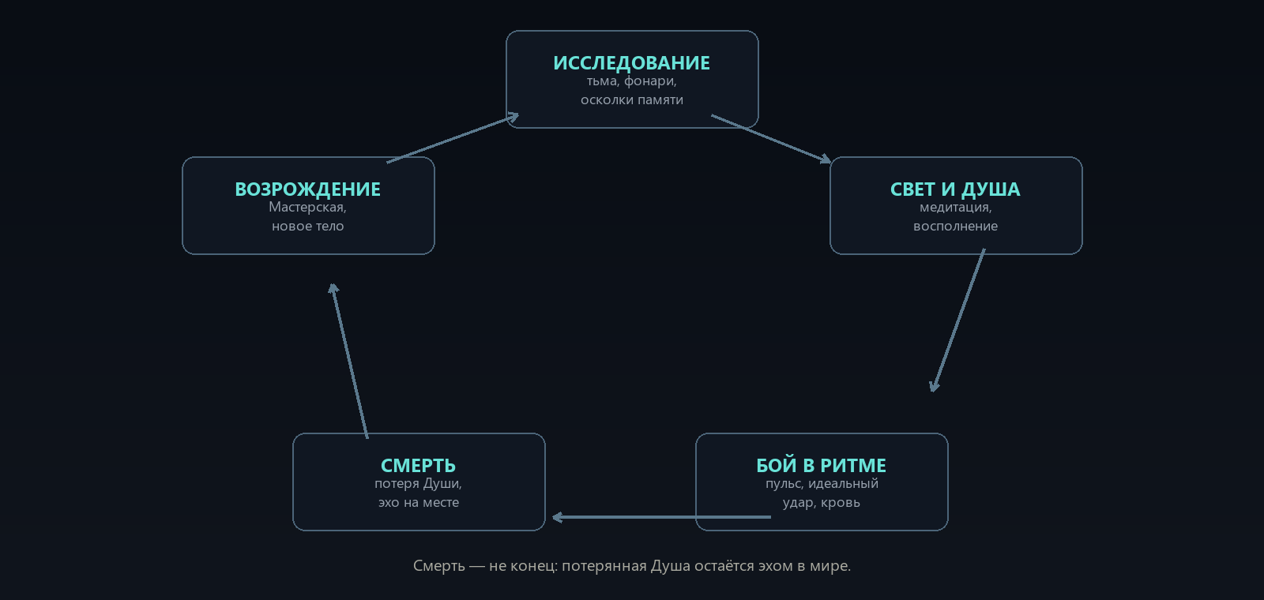
ЦИКЛ
Спуск, свет, ритм — и снова в Мастерскую
Смерть перезапускает зону, но оставляет эхо Души на месте гибели.
Notes:
Ключевой цикл: исследование, свет/Душа, бой в ритме, смерть, возрождение.

Slide 5
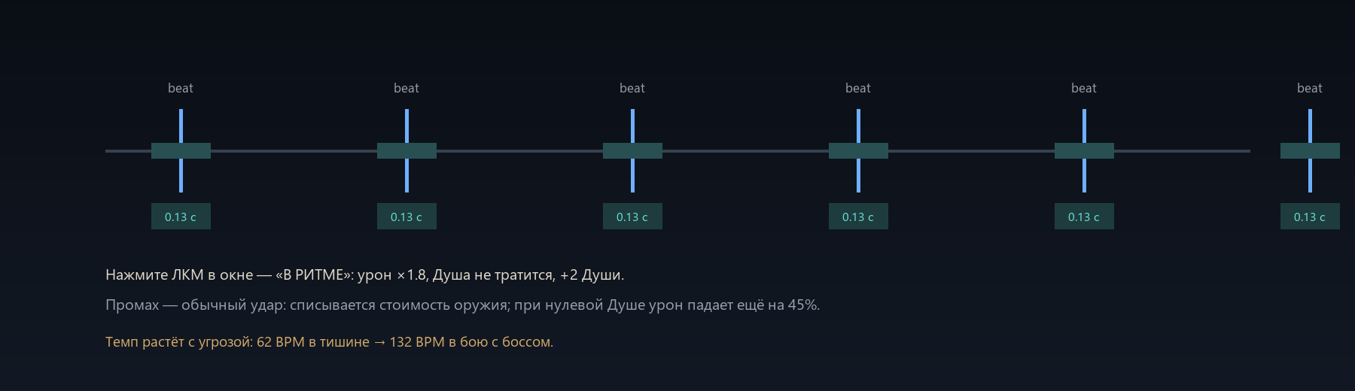
ДУША И ПУЛЬС
Играть нужно на слух
Душа — сила и топливо. Пульс превращает бой в ритм.
— 62–132 BPM, окно 0.13 c
— Идеальный удар: ×1.8, без траты Души, +2
— Без Души: урон −40%, свеча гаснет
— Во тьме: ещё −50% и 8 HP/с
Notes:
Ритм — не миниигра, а экономика: идеальный удар не тратит Душу и усиливает урон. Игрок слушает сердцебиение, смотрит на кольцо и нажимает в окне 0.13 с.

Slide 6
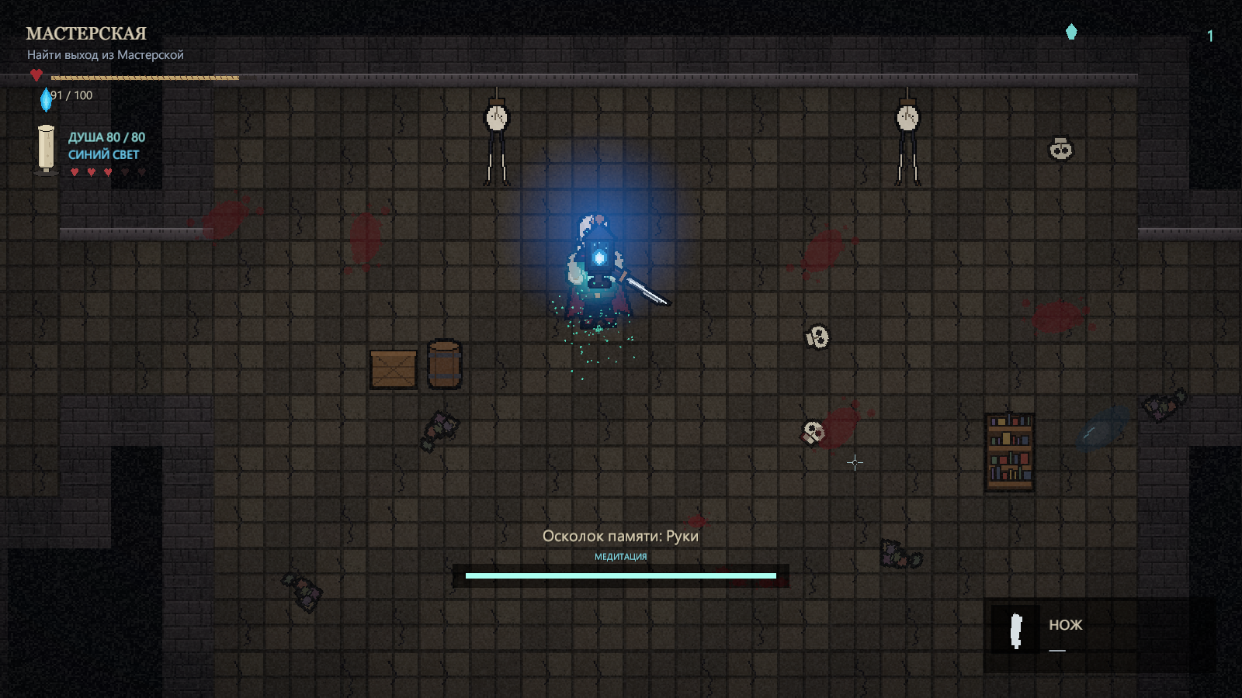
СВЕТ
Фонарь — это чекпоинт, топливо и сила
Медитация восполняет Душу, сохраняет игру и пересоздаёт врагов.
МЕДИТАЦИЯ
ТЬМА
Notes:
Свет — ресурс. Медитация у синего фонаря сохраняет игру и лечит. Без света игрок слабее на 50% и теряет HP.

Slide 7
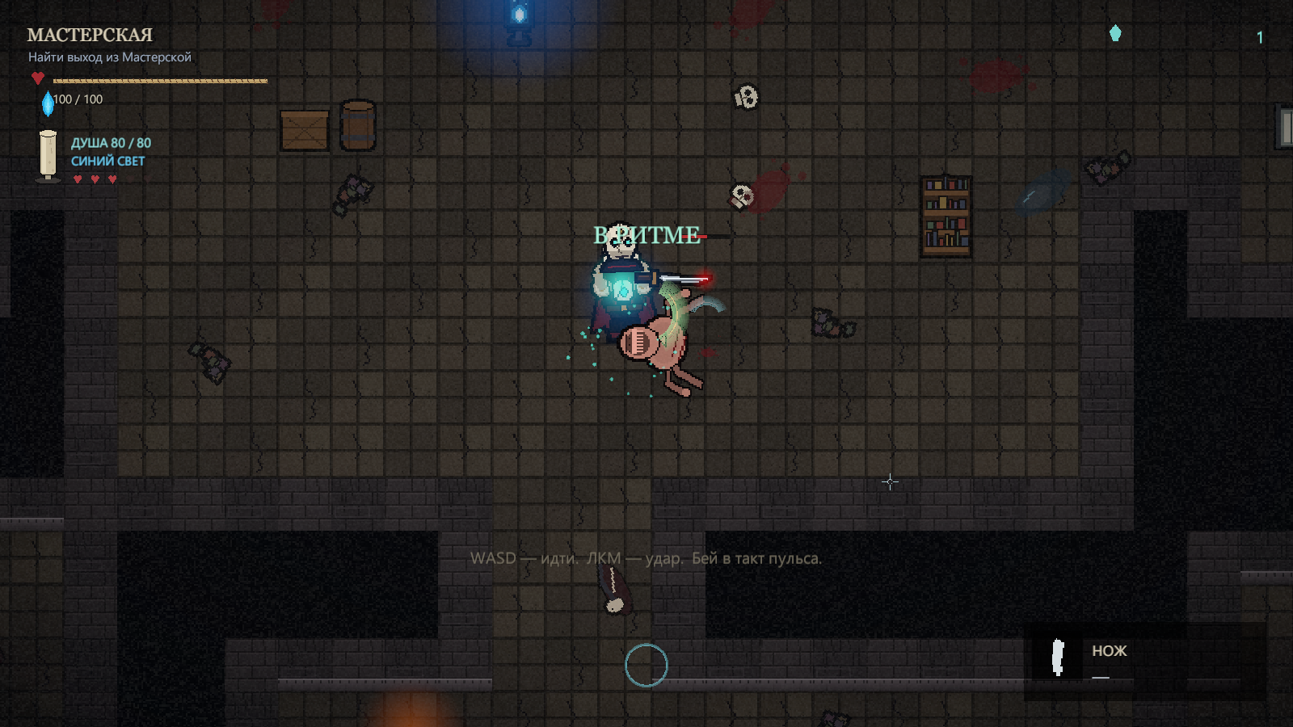
БОЙ
Три оружия, три способа открыть город
Нож режет верёвки, пистолет стреляет по кнопкам, коса ломает баррикады.
— Нож: 14, 0.34 c, бонус со спины ×2
— Пистолет: 16, 8 патронов, кнопки
— Коса: 34, 3 Души, баррикады
— Идеальный удар не тратит Душу
Notes:
Метроидвания-лайт: оружие — ключи. Пистолет в Верхнем Городе, коса в Больнице, возврат в Библиотеку за баррикадой.

Slide 8
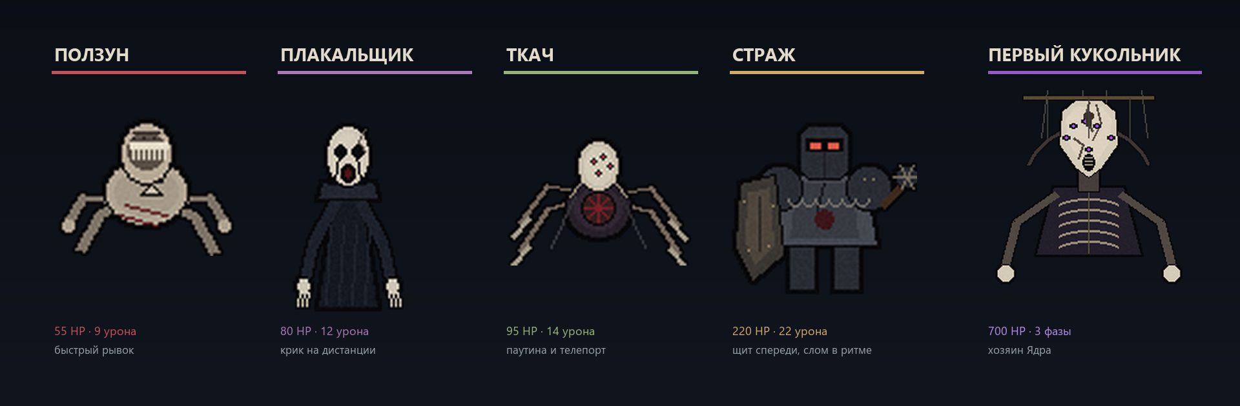
БЕСТИАРИЙ
Четыре твари и тот, кто держит нити
У каждого — телеграф, роль и слабость.
Notes:
Ползун — давление, Плакальщик — дистанция, Ткач — контроль, Страж — щит и фланг, Кукольник — три фазы.

Slide 9
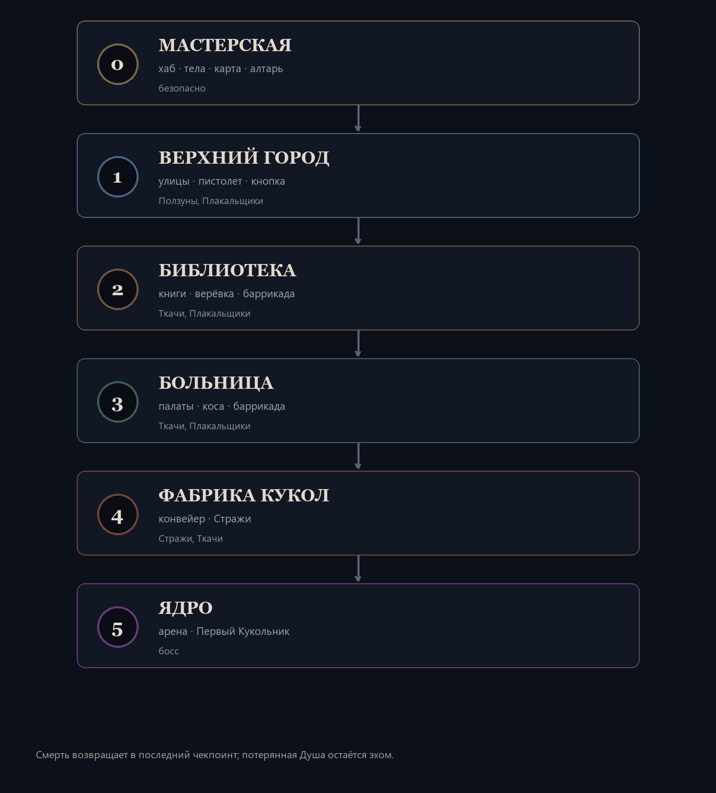
СТРУКТУРА
Шесть кругов вниз
Каждая зона — отдельная сцена, собранная из ASCII-карты.
— Мастерская — хаб
— Верхний Город — пистолет
— Библиотека — память и возврат
— Больница — коса
— Фабрика — Стражи
— Ядро — босс
Notes:
Линейный спуск с боковыми ответвлениями и возвратами. В срезе — шесть сцен.

Slide 10
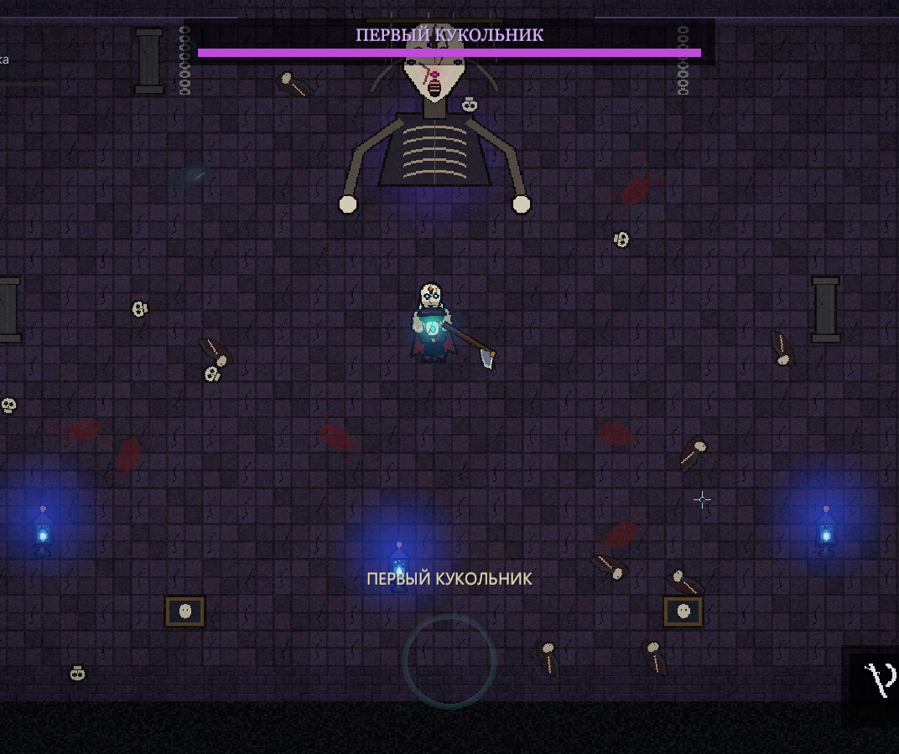
ФИНАЛ
Первый Кукольник
700 HP · три фазы · плеть, залп, слэм, призыв
— 1: плеть и Ползуны
— 2: залпы и телепорт
— 3: тьма и ярость
«Он всё ещё помнит твоё имя.»
Notes:
Босс — проверка всех систем: ритм, свет, фланг, лечение. После победы — финальный экран.

Slide 11
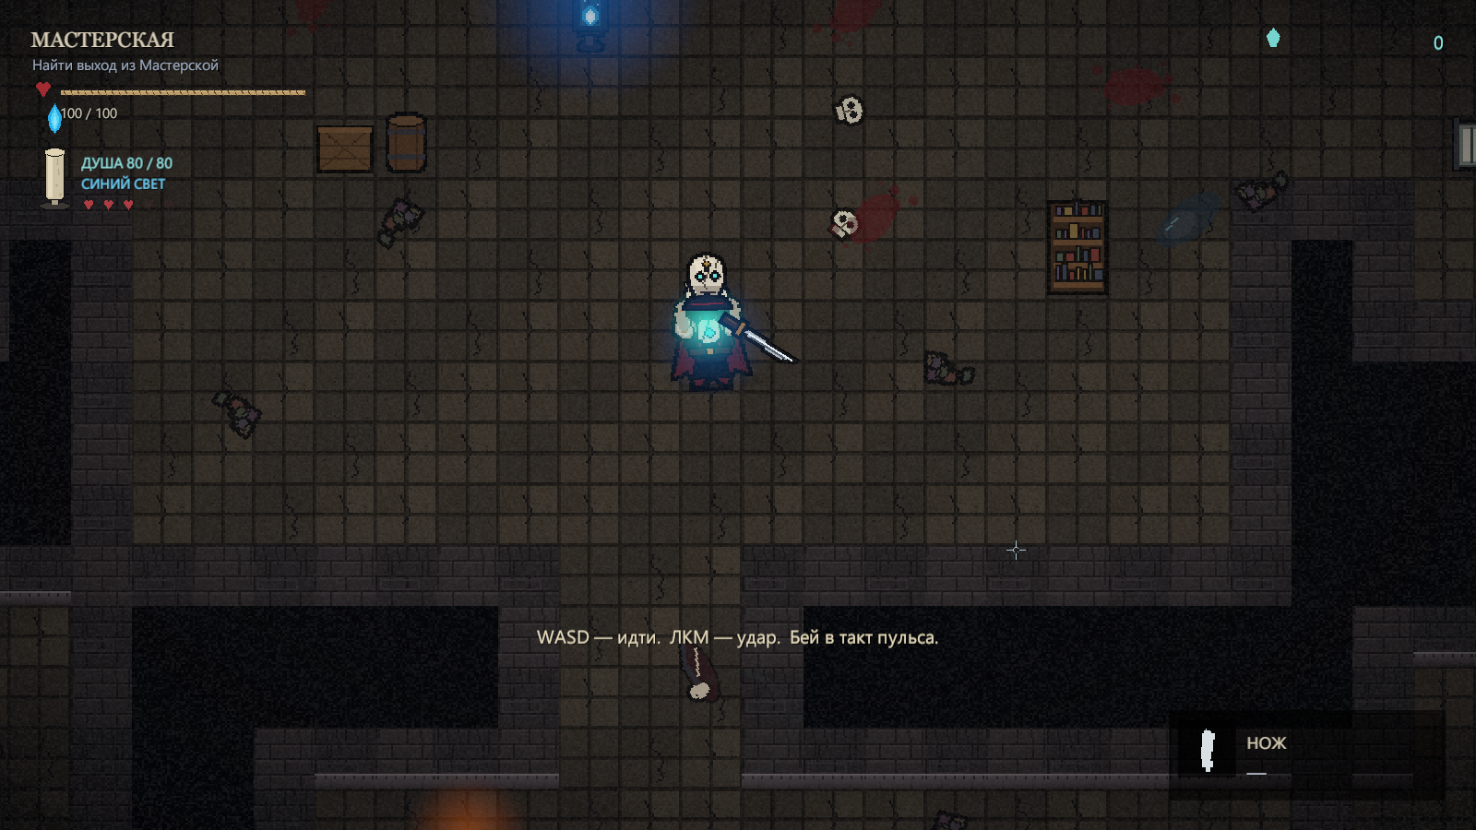
ИНТЕРФЕЙС
HUD, который читается как тело куклы
Нить, свеча, кольцо пульса, карта, журнал и выбор тела.
— HP-нить
— Soul-свеча
— Свет
— Осколки
— Оружие
— Пульс
Notes:
Весь интерфейс создан кодом, без префабов. HUD минималистичен и подчинён атмосфере.

Slide 12
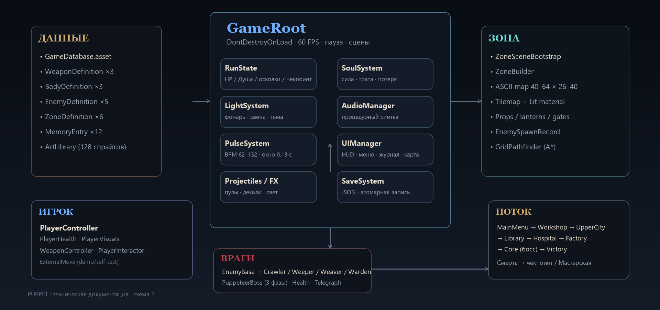
ТЕХНОЛОГИИ
Один GameRoot, данные в ScriptableObject
Зоны собираются из ASCII, свет — URP 2D, звук синтезируется.
Notes:
GameRoot переживает сцены; ZoneBuilder собирает тайлмап и контент; EnemyBase/AI и WeaponController — основные геймплейные классы.

Slide 13
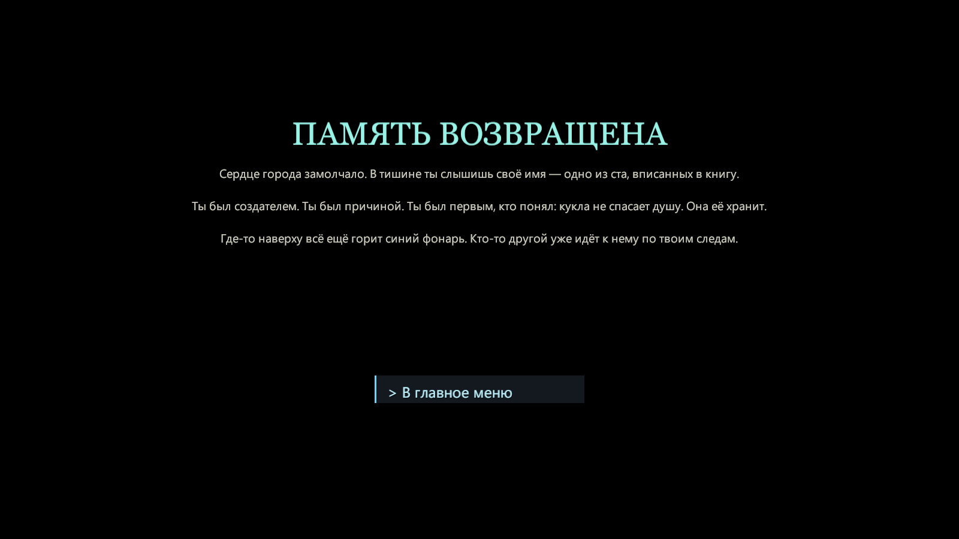
КАЧЕСТВО
Собрано, проверено, играбельно
Автотур по шести зонам и самотесты через публичные API.
13 / 13
— Сборка Windows: 0 ошибок
— 128 спрайтов, 6 зон, 3 оружия
— Движение, бой, смерть, возрождение
— Кнопка, верёвка, баррикада, босс
— Сохранение и финал
самотестов пройдено
Notes:
Тесты: движение 3.83 м, тьма 86→77 HP, смерть/эхо, дверь, верёвка, баррикада, босс и финал. Сборка завершилась без ошибок.

Slide 14

СПАСИБО
PUPPET: Шёпот Подземного Города
Unity 6000.5.8f1 · URP 2D · C# · Windows
Документация, билд и исходники — в папке проекта
Notes:
Спасибо. Вопросы.

